Slide 1





CHÀO MỪNG CÁC EM ĐẾN VỚI BUỔI HỌC NGÀY HÔM NAY!

Slide 2



KHỞI ĐỘNG
Làm cách nào để Excel nhận biết có những số liệu không áp dụng cộng trừ nhân chia được, ví dụ như số điện thoại?

Slide 3


KHỞI ĐỘNG
Để Excel nhận biết được kiểu dữ liệu:
Chọn kiểu định dạng hiển thị trong Excel.
Ví dụ định dạng văn bản.

Slide 4






BÀI 4: ĐỊNH DẠNG
HIỂN THỊ DỮ LIỆU SỐ

Slide 5


NỘI DUNG BÀI HỌC
Các dạng hiển thị số liệu trong Excel
1
Thực hành với các dạng
hiển thị số liệu
2

Slide 6
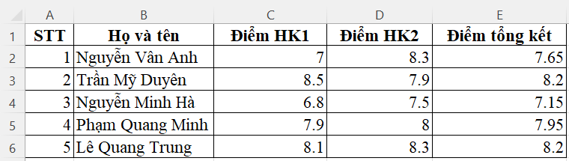
1. Các dạng hiển thị số liệu trong Excel
Quan sát hình sau và cho biết: Đâu là dữ liệu số và đâu là dữ liệu văn bản?

Slide 7
Dữ liệu chữ
Dữ liệu số
Dữ liệu số
Dữ liệu số
Dữ liệu số

Slide 8
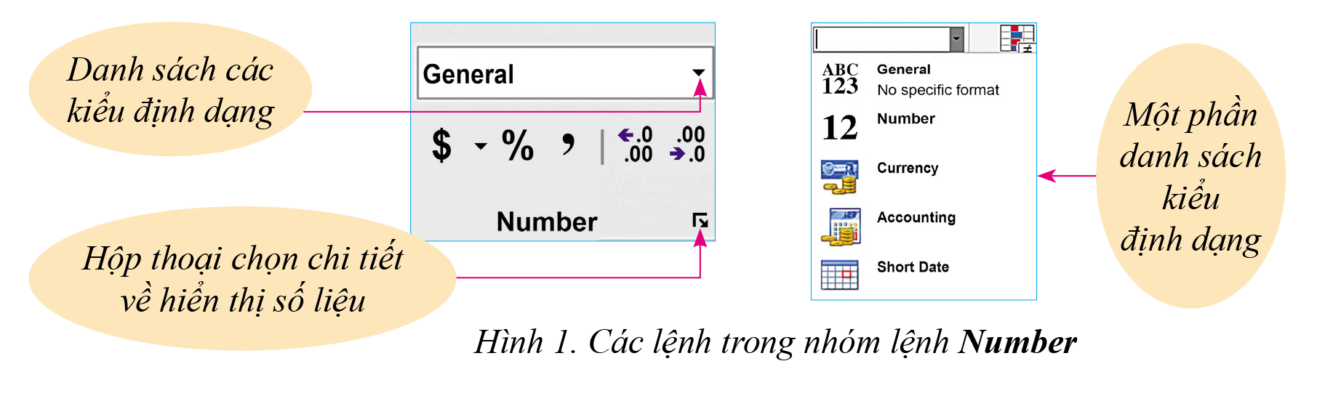
Các ô trong trang tính có thể chứa dữ liệu văn bản hoặc dữ liệu số để tính toán nhưng thể hiện nội dung khác nhau.
Khi mở trang tính mới, các ô đều có định dạng mặc định hiển thị là General.
Các lệnh định dạng hiển thị số liệu thường dùng có trong nhóm lệnh Number của dải lệnh Home.

Slide 9
Thảo luận nhóm
Đọc thông tin mục 1a, b, c – SGK tr.45, 46 và trả lời câu hỏi:
Nhóm 1:
Tìm hiểu về định dạng hiển thị số Number.
Nhóm 2:
Tìm hiểu về định dạng hiển thị số tiền và phần trăm.

Slide 10
a. Number
Các bước định dạng dữ liệu kiểu số:
Chọn ô tính (hoặc khối ô tính) cần định dạng dữ liệu.
Mở bảng chọn Home và sử dụng các nút lệnh trong nhóm lệnh Number hoặc nháy chuột vào dấu mũi tên xuống  để hiển thị danh sách các kiểu định dạng.
Chọn kiểu định dạng Number trong danh sách.

Slide 11
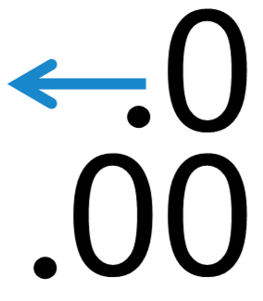
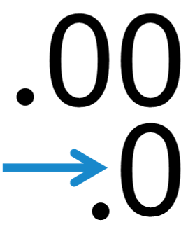

Quy định số chữ số thập phân mặc định là 2:
Increase Decimal
Decrease Decimal
Phân cách từng nhóm 3 chữ số (nghìn, triệu, tỉ) bằng dấu “,” hoặc dấu “.”
Comma Style
Bằng lệnh

Slide 12

b. Currency
Các bước định dạng kiểu dữ liệu tiền tệ:
1
Chọn ô tính (hoặc khối ô tính) cần định dạng dữ liệu.
2
Chọn nhóm lệnh Number và kéo xuống tìm các kiểu định dạng.
Chọn kiểu định dạng Currency trong danh sách.
3

Slide 13

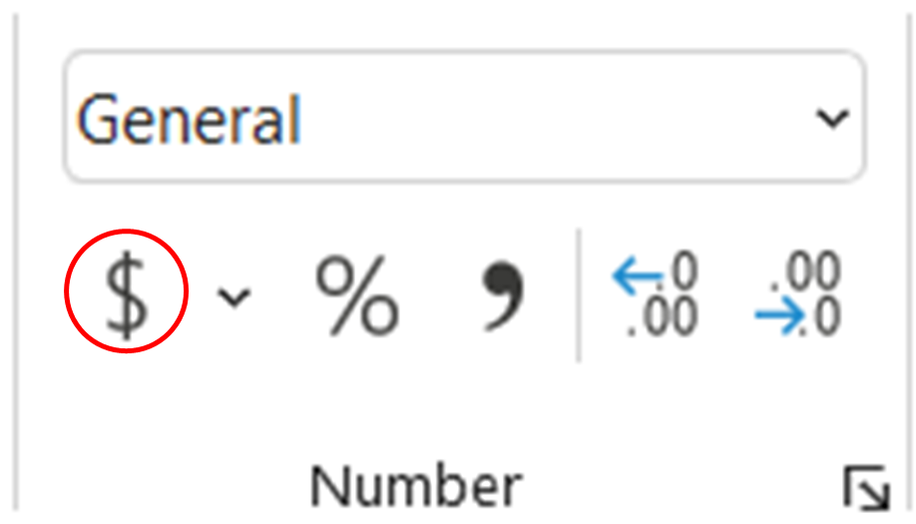

Định dạng tiền tệ trong Excel mặc định là dùng kí hiệu đồng đô la.
Lệnh “$” (Accounting Number Format) để thao tác nhanh và áp dụng hiển thị số tiền bằng đồng đô la.

Slide 14
c. Percentage
Các bước định dạng kiểu dữ liệu phần trăm:
Chọn ô tính (hoặc khối ô tính) cần định dạng dữ liệu.
Mở bảng chọn Home và sử dụng các nút lệnh trong nhóm lệnh Number hoặc nháy chuột vào dấu mũi tên xuống  để hiển thị danh sách các kiểu định dạng.
Chọn kiểu định dạng Percentage trong danh sách.

Slide 15
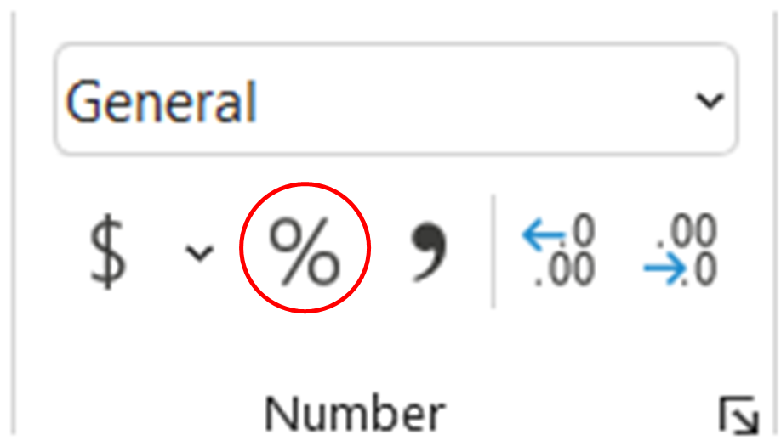

Hiển thị số liệu dưới dạng phần trăm.
Lệnh “%” (Percentage Style) để thao tác nhanh.

Slide 16

2. Thực hành với các dạng hiển thị số liệu
YÊU CẦU
Tệp “ThucHanh.xlxs” có bảng được sao chép từ Word nên các ô số liệu đều ở dạng mặc định General. Hãy áp dụng định dạng số liệu của Excel sao cho thích hợp với các cột số liệu. Ví dụ, chiều cao là số có một chữ số phần thập phân; cân nặng là số không có chữ số phần thập phân; BMI là số có hai chữ số phần thập phân.

Slide 17
LUYỆN TẬP
Câu 1. Định dạng mặc định khi mở một trang tính mới
trong Excel là gì?
A. General
B. Number
C. Currency
D. Date

Slide 18


Câu 2. Để tăng số chữ số thập phân ta sử dụng lệnh nào?
A.
B.
C.
D.

Slide 19
Câu 3. Để phân cách từng nhóm 3 chữ số, ta sử dụng lệnh nào?
A.
B.
C.
D.

Slide 20
Câu 4. Định dạng tiền tệ mặc định trong Excel là gì?
A. Việt Nam Đồng
B. Euro
C. Yên
D. Đô la

Slide 21

Câu 5. Thao tác nào dưới đây để định dạng số liệu dưới dạng phần trăm?
Chọn ô tính (khối ô tính) → nháy chuột vào dấu mũi tên xuống 
→ chọn Number.
B. Chọn ô tính (khối ô tính) → nháy chuột vào dấu mũi tên xuống 
→ chọn Accounting.
C. Chọn ô tính (khối ô tính) → nháy chuột vào dấu mũi tên xuống 
→ chọn General.
D. Chọn ô tính (khối ô tính) → nháy chuột vào dấu mũi tên xuống 
→ chọn Percentage.

Slide 22
VẬN DỤNG
Thiết kế một bảng Excel để theo dõi kết quả học tập của em và dự kiến định dạng hiển thị dữ liệu cho các cột. Gợi ý các thông tin cần có: môn học nào; hình thức kiểm tra, đánh giá là gì; thời gian (làm bài kiểm tra); điểm số; hệ số điểm;...
Tạo bảng trong trang MySheet và nhập dữ liệu.

Slide 23




HƯỚNG DẪN VỀ NHÀ
Ôn tập lại nội dung bài học, hoàn thành các bài tập còn lại
Soạn bài mới: Bài 5: Định dạng số tiền và ngày tháng

Slide 24
CẢM ƠN CÁC EM ĐÃ CHÚ Ý LẮNG NGHE BÀI GIẢNG!

